Slide 1
грыз груз гроза
гром злой свет
обед порог
пирог пироги
герб серп треск
тряска встряска

Slide 2
Филин со шкафа
Фыркал жирафу:
-Фу! Фу! Пыль на шкафу!

Slide 3
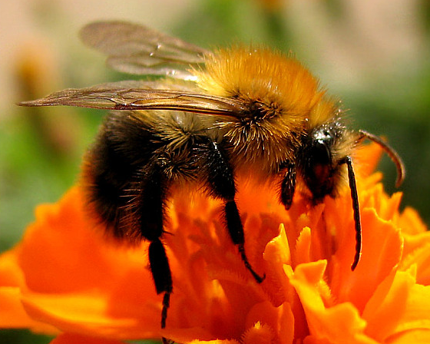
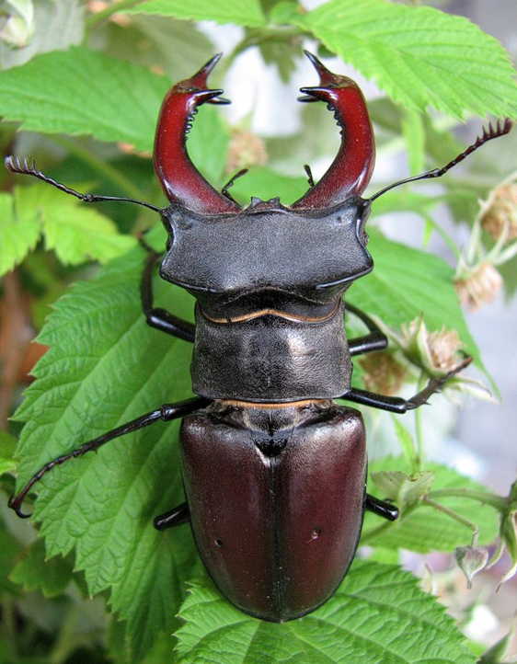
Шш
Жж

